Slide 1

Distribuições Amostrais e Estimadores
Universidade Federal do Paraná
Campus Avançado de Jandaia do Sul
Estatística
Dr. Landir Saviniec
E-mail: landir.saviniec@gmail.com
Homepage: github.com/lansaviniec
Setembro de 2018

Slide 2
Visão geral
Nesta parte, discutiremos o problema de estimar um parâmetro populacional (média, mediana, desvio-padrão, variância, proporção ou amplitude) por meio da distribuição amostral de sua estatística correspondente.

Slide 3
Distribuição amostral de uma estatística
A distribuição amostral de uma estatística (DA) é a distribuição de todos os valores da estatística quando são extraídas, da mesma população, todas as amostras possíveis de tamanho n.

Slide 4


Exemplo 1: parâmetros populacionais
Seja uma população formada pelos número {2, 3, 5, 8}. Calcule os parâmetros populacionais (média, variância, proporção, mediana, amplitude, e desvio padrão). Para a proporção, considere a proporção de números menores ou iguais à 4.
População
2
3
5
8
Parâmetros populacionais
Média ( ):
4.5
Variância ( ):
5.25
Proporção “valores <= 4” ( ):
0.5
Mediana:
4
Amplitude:
6
Desvio Padrão ( ):
2.29

Slide 5
Exemplo 2: várias amostras da população
Determine todas as possíveis amostras de tamanho n=2 que podem ser extraídas com reposição da população {2, 3, 5, 8}.
 | Amostras
1 | {2, 2}
2 | {2, 3}
3 | {2, 5}
4 | {2, 8}
5 | {3, 2}
6 | {3, 3}
7 | {3, 5}
8 | {3, 8}
9 | {5, 2}
10 | {5, 3}
11 | {5, 5}
12 | {5, 8}
13 | {8, 2}
14 | {8, 3}
15 | {8, 5}
16 | {8, 8}

Slide 6
Distribuição amostral da média
A distribuição amostral da média é a distribuição das médias amostrais, com todas as amostras de mesmo tamanho n extraídas da mesma população.

Slide 7
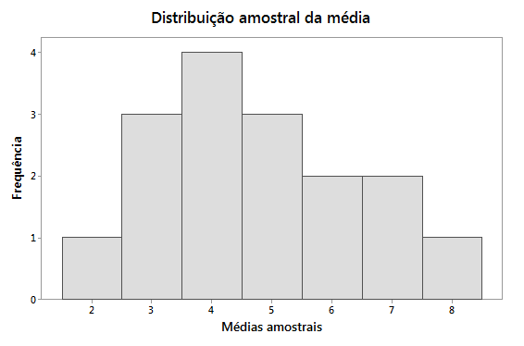
Exemplo 3
Determine a distribuição amostral da média para as amostras do Exemplo 2.
 | Amostras | DA-Média
1 | {2, 2} | 2
2 | {2, 3} | 2.5
3 | {2, 5} | 3.5
4 | {2, 8} | 5
5 | {3, 2} | 2.5
6 | {3, 3} | 3
7 | {3, 5} | 4
8 | {3, 8} | 5.5
9 | {5, 2} | 3.5
10 | {5, 3} | 4
11 | {5, 5} | 5
12 | {5, 8} | 6.5
13 | {8, 2} | 5
14 | {8, 3} | 5.5
15 | {8, 5} | 6.5
16 | {8, 8} | 8
Média: |  | 4.5
Parâmetros populacionais
Média ( ):
4.5
Variância ( ):
5.25
Proporção “valores <= 4” ( ):
0.5
Mediana:
4
Amplitude:
6
Desvio Padrão ( ):
2.29
Aproximadamente
normal

Slide 8
Distribuição amostral da variância
A distribuição amostral da variância é a distribuição das variâncias amostrais, com todas as amostras de mesmo tamanho n extraídas da mesma população.

Slide 9
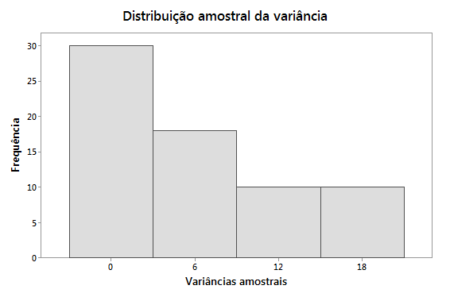
Exemplo 4
Determine a distribuição amostral da variância para as amostras do Exemplo 2.
 | Amostras | DA-Variância
1 | {2, 2} | 0
2 | {2, 3} | 0.5
3 | {2, 5} | 4.5
4 | {2, 8} | 18
5 | {3, 2} | 0.5
6 | {3, 3} | 0
7 | {3, 5} | 2
8 | {3, 8} | 12.5
9 | {5, 2} | 4.5
10 | {5, 3} | 2
11 | {5, 5} | 0
12 | {5, 8} | 4.5
13 | {8, 2} | 18
14 | {8, 3} | 12.5
15 | {8, 5} | 4.5
16 | {8, 8} | 0
Média: |  | 5.25
Parâmetros populacionais
Média ( ):
4.5
Variância ( ):
5.25
Proporção “valores <= 4” ( ):
0.5
Mediana:
4
Amplitude:
6
Desvio Padrão ( ):
2.29
Assimétrica

Slide 10
Distribuição amostral da proporção
A distribuição amostral da proporção é a distribuição das proporções amostrais, com todas as amostras de mesmo tamanho n extraídas da mesma população.

Slide 11
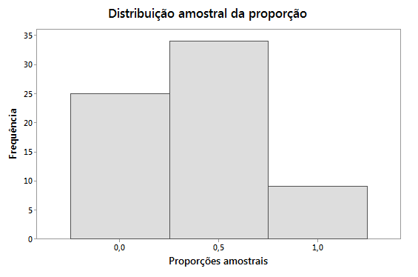
Exemplo 5
Determine a distribuição amostral da proporção para as amostras do Exemplo 2.
 | Amostras | DA-Proporção
1 | {2, 2} | 1
2 | {2, 3} | 1
3 | {2, 5} | 0.5
4 | {2, 8} | 0.5
5 | {3, 2} | 1
6 | {3, 3} | 1
7 | {3, 5} | 0.5
8 | {3, 8} | 0.5
9 | {5, 2} | 0.5
10 | {5, 3} | 0.5
11 | {5, 5} | 0
12 | {5, 8} | 0
13 | {8, 2} | 0.5
14 | {8, 3} | 0.5
15 | {8, 5} | 0
16 | {8, 8} | 0
Média: |  | 0.5
Parâmetros populacionais
Média ( ):
4.5
Variância ( ):
5.25
Proporção “valores <= 4” ( ):
0.5
Mediana:
4
Amplitude:
6
Desvio Padrão ( ):
2.29
Aproximadamente
normal

Slide 12
Estimadores viesado e não viesados
Um estimador não viesado é aquele no qual a distribuição amostral tende para o parâmetro populacional. Um estimador viesado é aquele no qual a distribuição amostral não tende para o parâmetro populacional, subestimando ou superestimando o parâmetro populacional.

Slide 13
DA para as amostras do Exemplo 2:
 | Distribuições amostrais
 | Média | Variância | Proporção | Mediana | Amplitude | Des. Padrão
 | 2 | 0 | 1 | 2 | 0 | 0.00
 | 2.5 | 0.5 | 1 | 2.5 | 1 | 0.71
 | 3.5 | 4.5 | 0.5 | 3.5 | 3 | 2.12
 | 5 | 18 | 0.5 | 5 | 6 | 4.24
 | 2.5 | 0.5 | 1 | 2.5 | 1 | 0.71
 | 3 | 0 | 1 | 3 | 0 | 0.00
 | 4 | 2 | 0.5 | 4 | 2 | 1.41
 | 5.5 | 12.5 | 0.5 | 5.5 | 5 | 3.54
 | 3.5 | 4.5 | 0.5 | 3.5 | 3 | 2.12
 | 4 | 2 | 0.5 | 4 | 2 | 1.41
 | 5 | 0 | 0 | 5 | 0 | 0.00
 | 6.5 | 4.5 | 0 | 6.5 | 3 | 2.12
 | 5 | 18 | 0.5 | 5 | 6 | 4.24
 | 5.5 | 12.5 | 0.5 | 5.5 | 5 | 3.54
 | 6.5 | 4.5 | 0 | 6.5 | 3 | 2.12
 | 8 | 0 | 0 | 8 | 0 | 0.00
Média: | 4.5 | 5.25 | 0.5 | 4.5 | 2.5 | 1.77
 | Estimadores não viesados |  |  | Estimadores viesados
 | A média da DA tende para o parâmetro populacional |  |  | A média da DA não tende para o parâmetro populacional
População
2
3
5
8
Parâmetros populacionais
Média ( ):
4.5
Variância ( ):
5.25
Proporção “valores <= 4” ( ):
0.5
Mediana:
4
Amplitude:
6
Desvio Padrão ( ):
2.29
Ver os cálculos no arquivo “distribuicoes_amostrais.xls”

Slide 14
Como estimar um parâmetro populacional?
Para os estimadores não viesados, coleta-se um número de amostras suficientemente grande, de mesmo tamanho, e estima-se o parâmetro populacional pela distribuição amostral.

